Slide 1
Team Spitsuur RUSH HOUR
Rukshar Wagid Hossein | Yasmina Kada
Nummering van slides

Slide 2
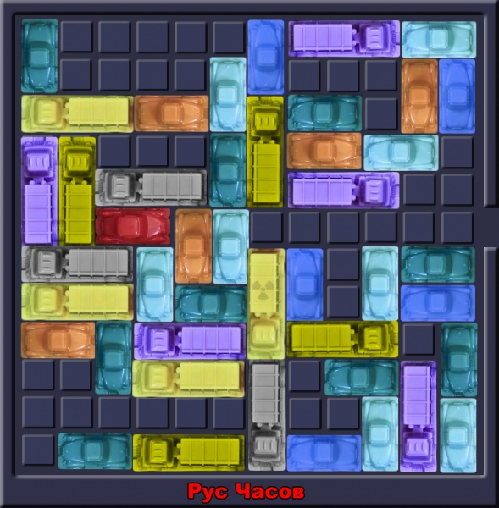
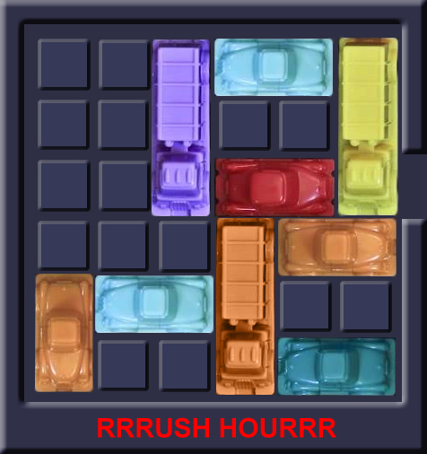
Probleem

Slide 3
Probleem
ZET: elk blokje telt als 1
OPLOSSING: minst mogelijk aantal zetten (constrained optimalization)

Slide 4
Probleem
Toestandsruimte: Oneindig groot door herhaaldelijke zetten.

Slide 5
DFS algoritme
Recursief
Herhaaldelijke zetten elimineren
Gamestate moet unique zijn
Lengte van oplossing < vorige oplossing

Slide 6
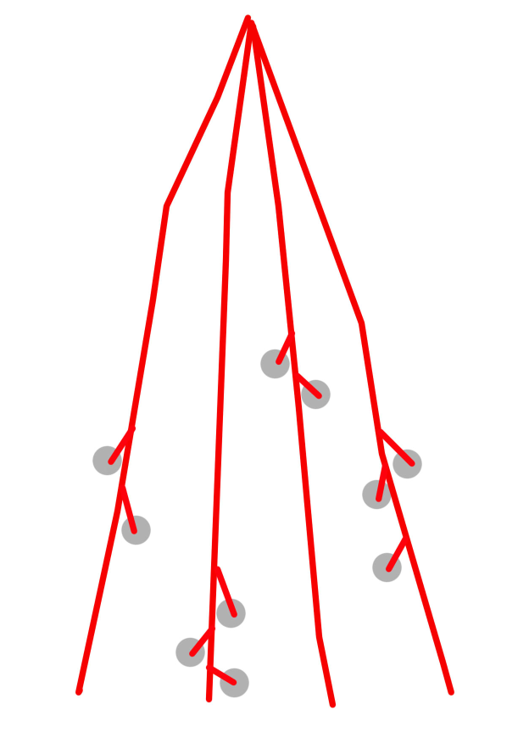
DFS algoritme

Slide 7
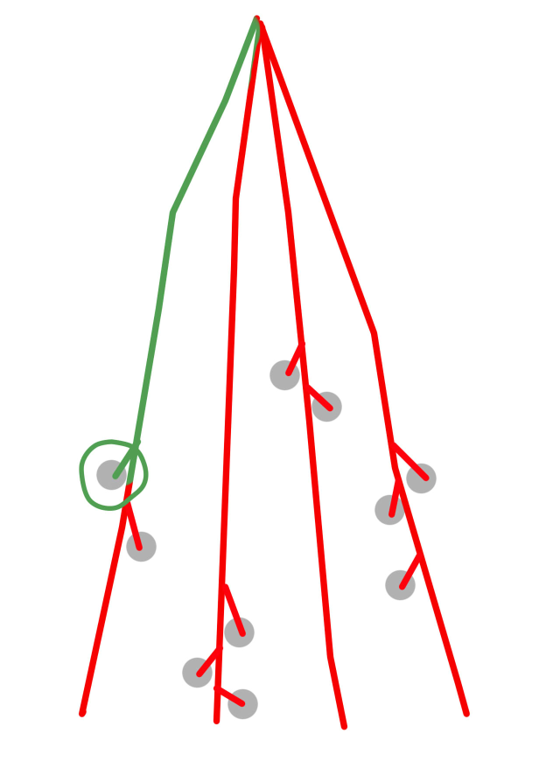
DFS algoritme

Slide 8
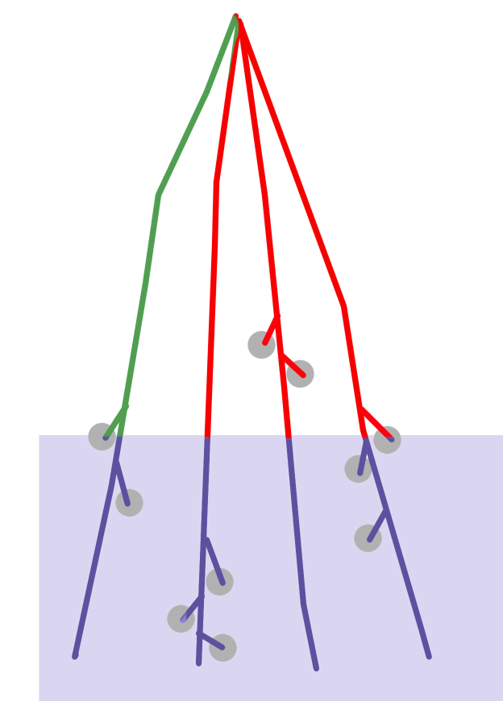
DFS algoritme

Slide 9
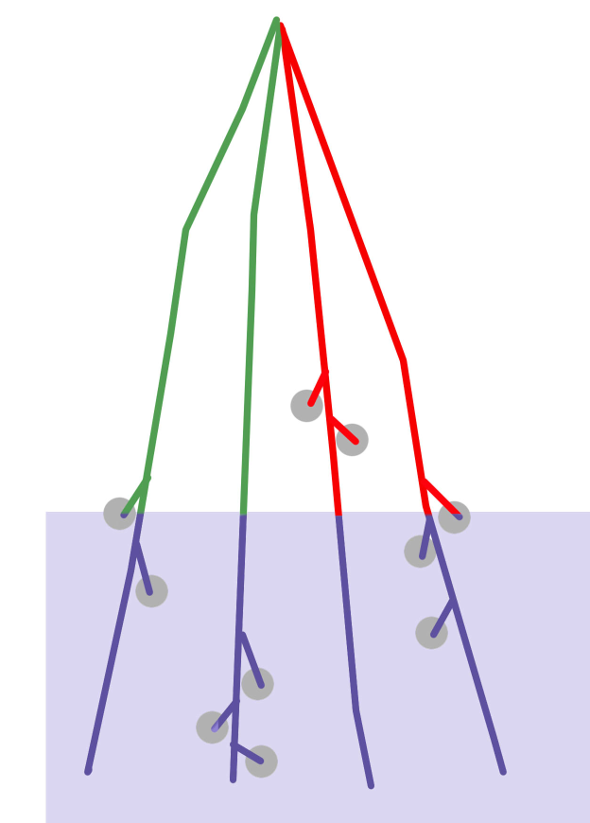
DFS algoritme

Slide 10
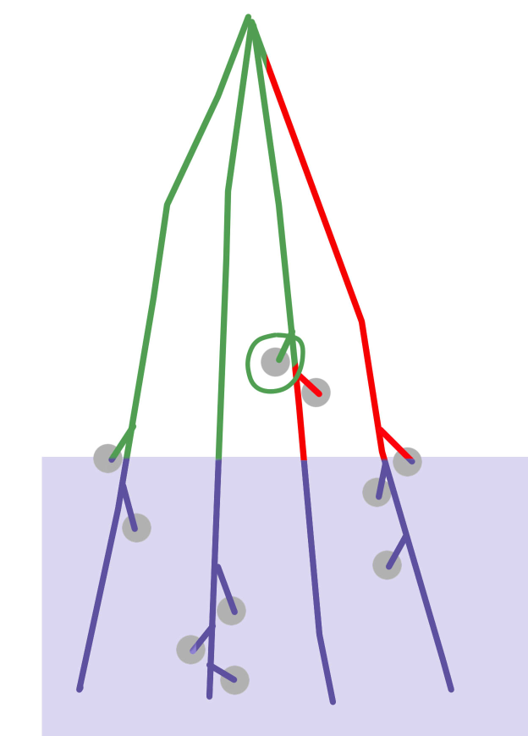
DFS algoritme

Slide 11
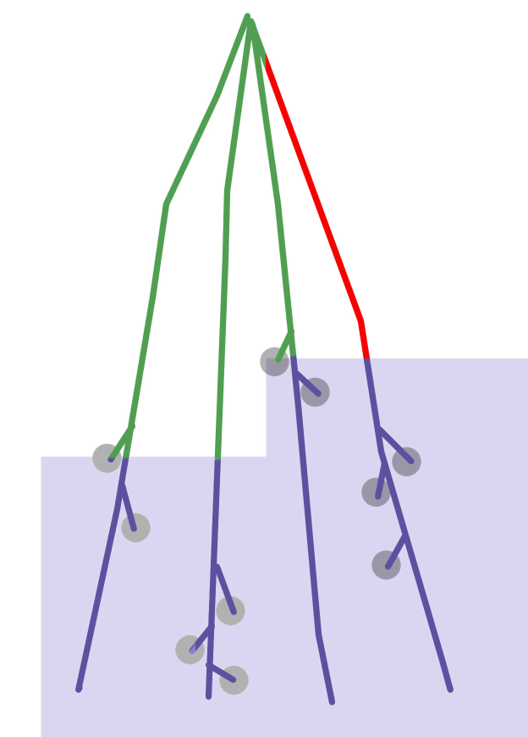
DFS algoritme

Slide 12
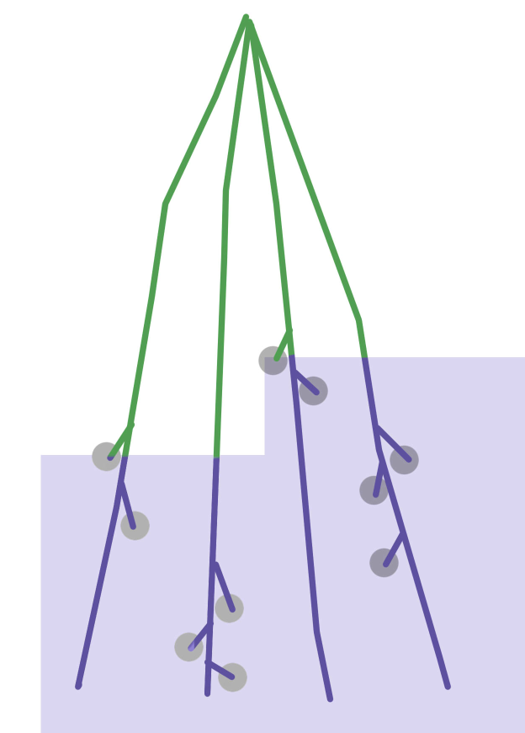
DFS algoritme

Slide 13
DFS algoritme
Recursief
Alleen unieke gamestates op een pad.
Lengte van oplossing < vorige oplossing
Duurt veel te lang!

Slide 14
BFS algoritme
Iteratief
Alleen unieke gamestates in het pad
Eerste oplossing is ook meteen de optimale
VEEL SNELLER!

Slide 15
A* algoritme
Iteratief
Alleen unieke gamestates in het pad
Eerste oplossing is ook meteen de optimale.

Slide 16
VRAGEN?
Rukshar | Yasmina

